Slide 1
„PIJ MLEKO, BĘDZIESZ WIELKI”, czyli portrety Kota Mlekopija autorstwa uczniów klasy II i

Slide 2
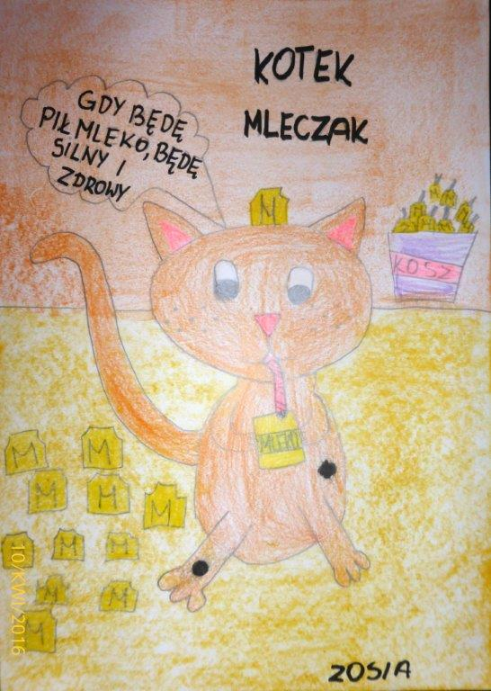

Slide 3
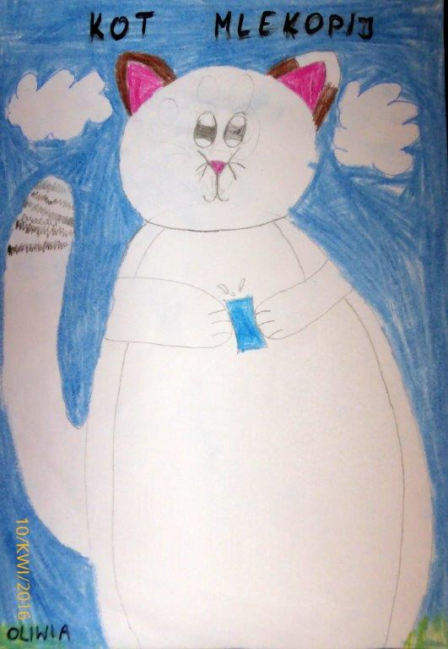

Slide 4
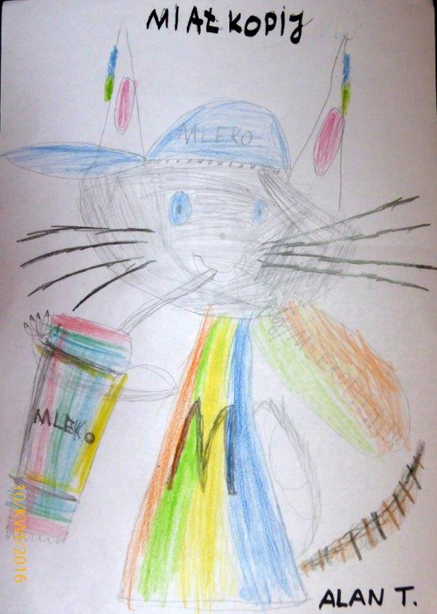

Slide 5
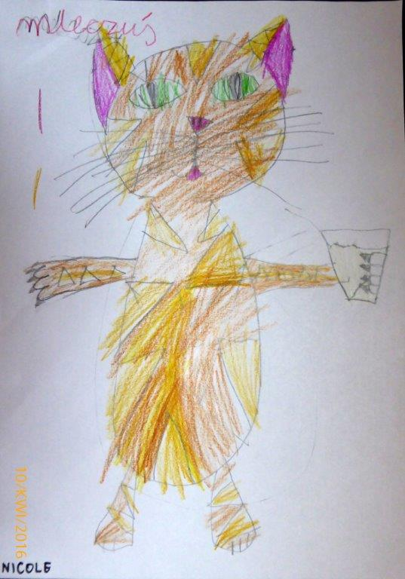

Slide 6
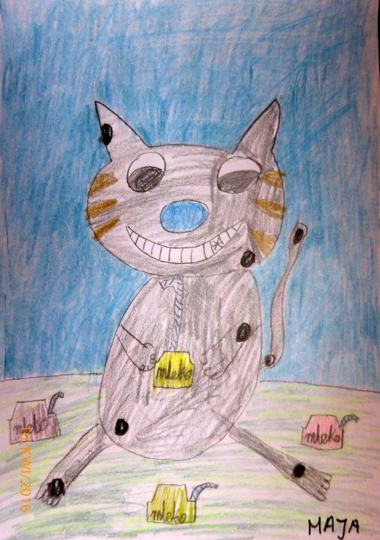

Slide 7
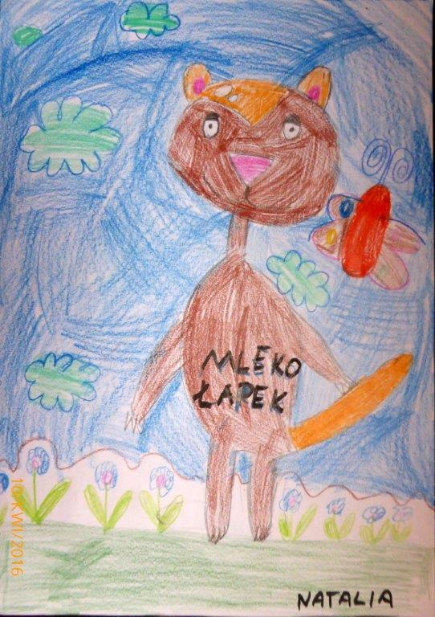

Slide 8
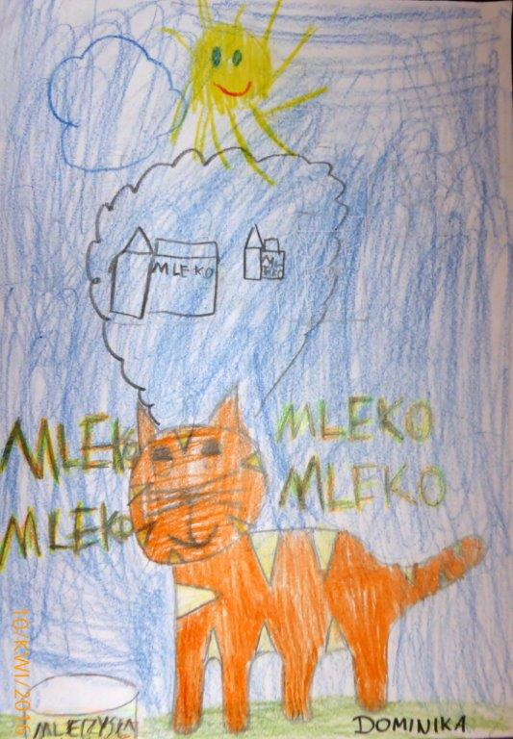

Slide 9
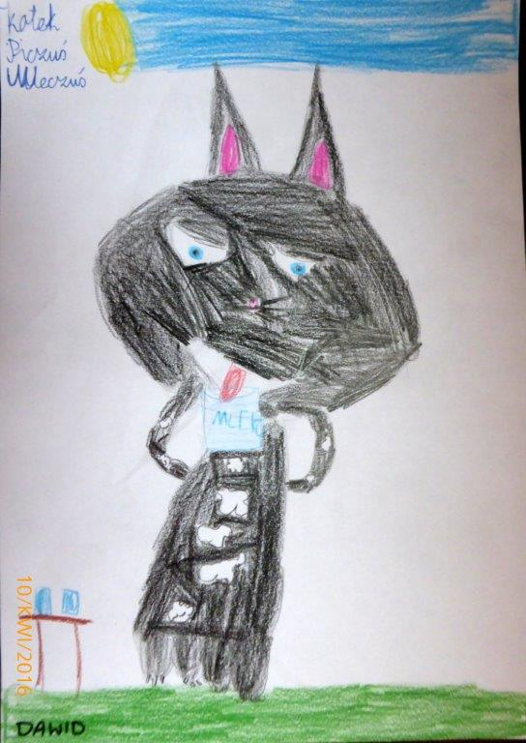

Slide 10
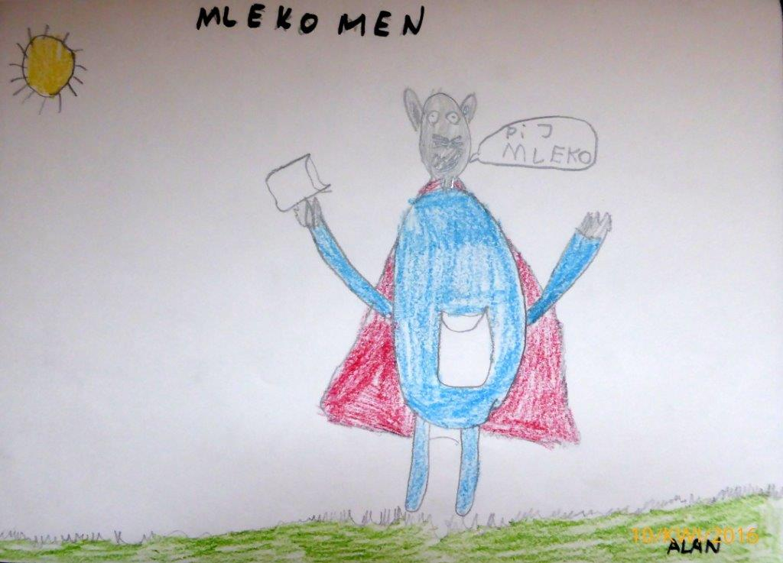

Slide 11
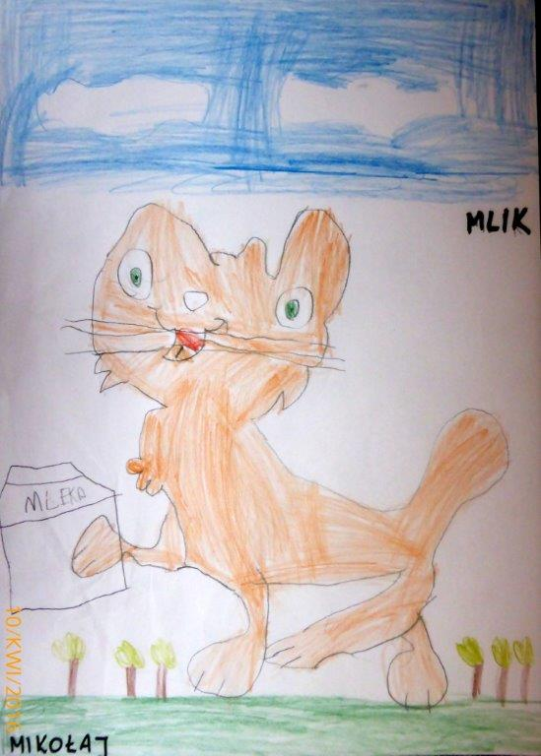

Slide 12
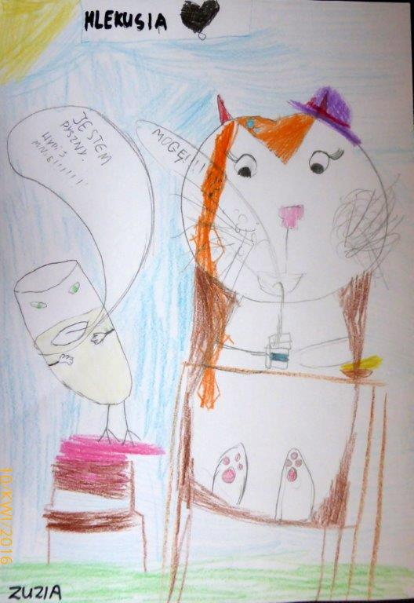

Slide 13
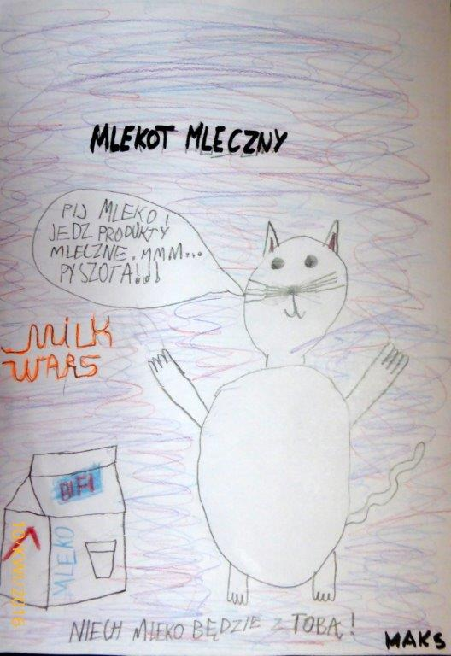

Slide 14
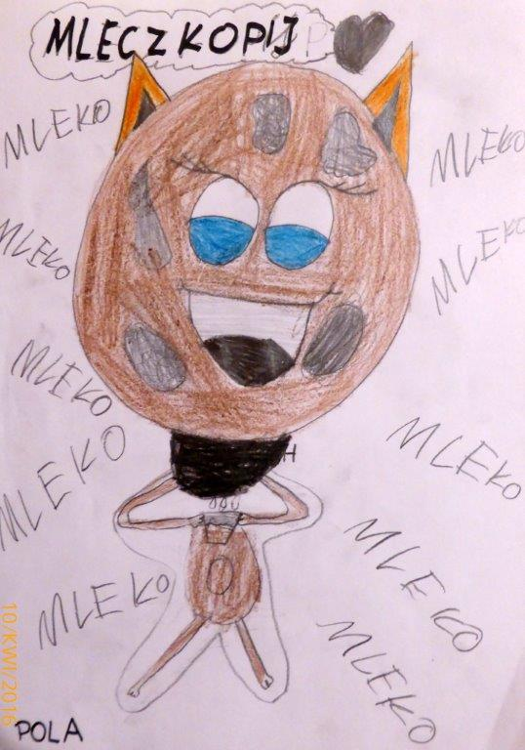

Slide 15
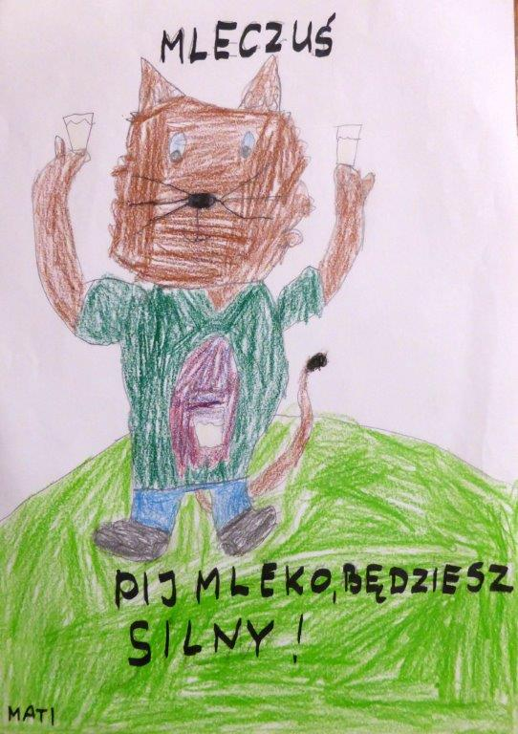

Slide 16
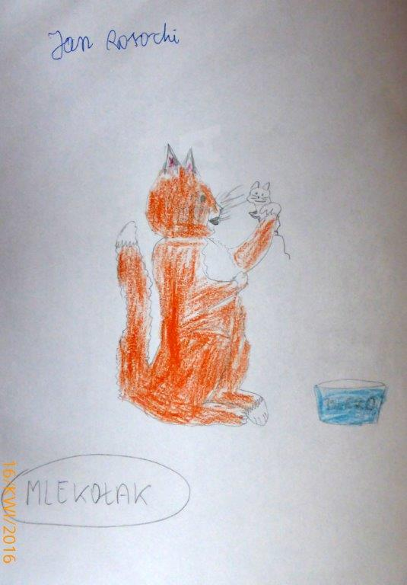

Slide 17
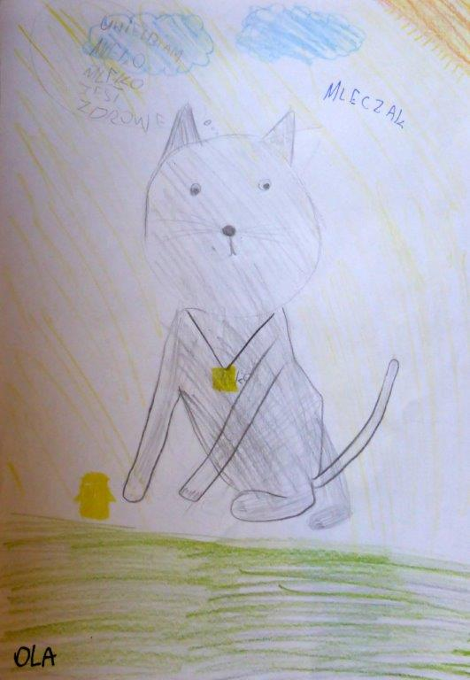

Slide 18
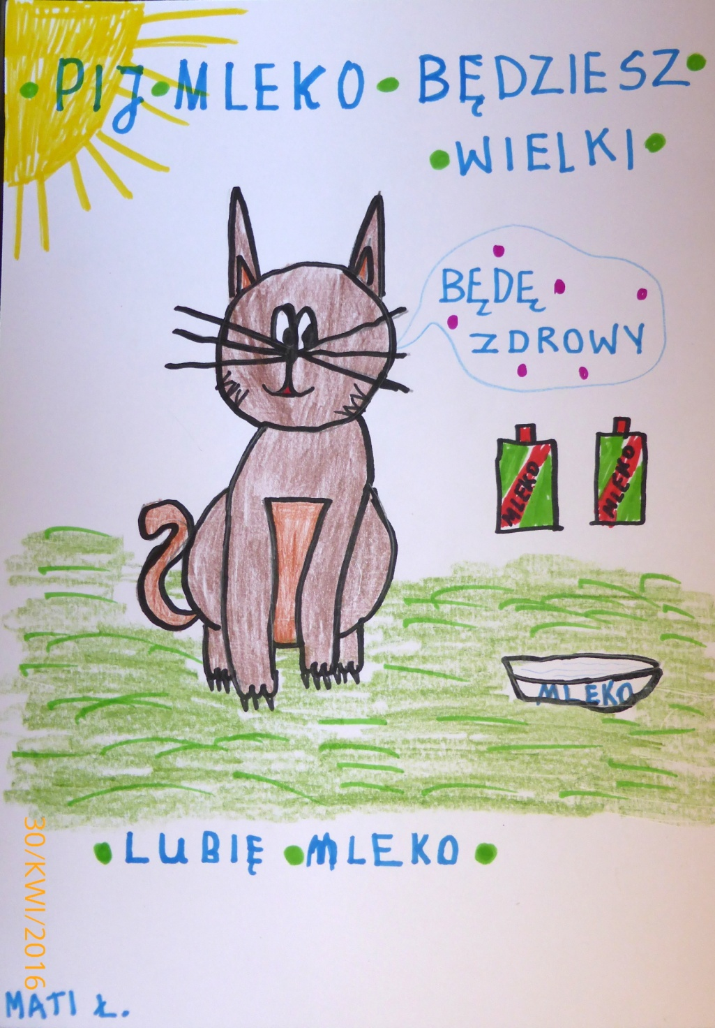

Slide 19
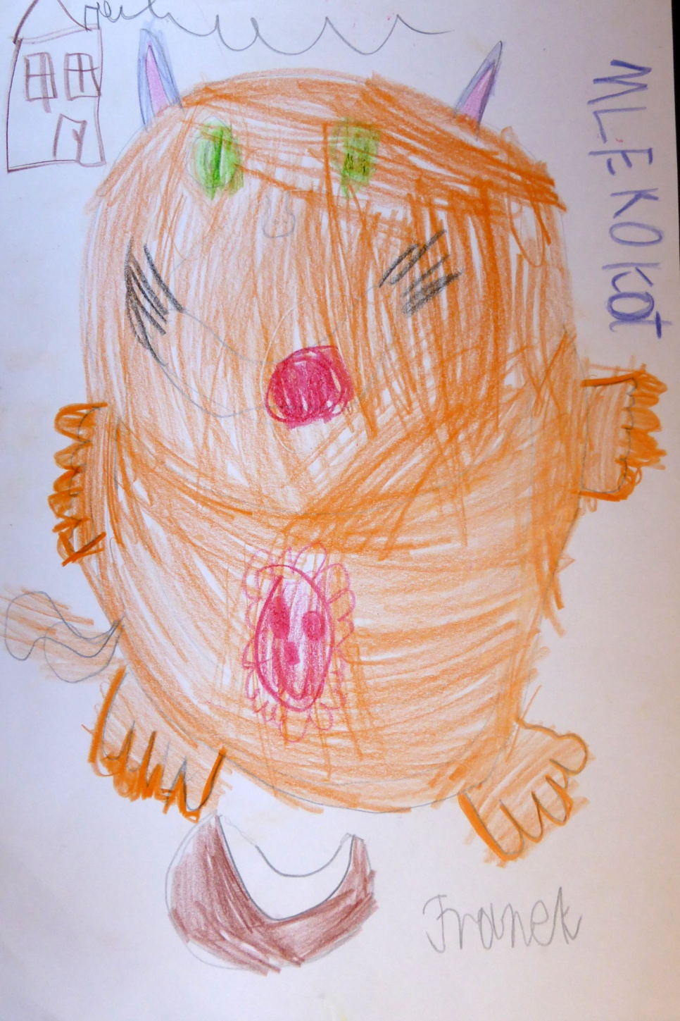

Slide 20
Aby dostarczyć organizmowi tyle samo wapnia, ile jest w jednym kartoniku mleka, trzeba zjeść:
8 kg jabłek,
- 2 duże bochenki chleba,
5 kotletów schabowych,
4 kg szynki,
67 parówek,
2 małe topione serki,
2 cienkie plasterki żółtego sera,
5 – 6 naleśników,
12 pierogów z serem,
1 kg pomarańczy,
- ½ kg warzyw.

